Slide 1

T
CUAI CS224N 스터디 1팀
2025.03.18
발표자 : 민세희

Slide 2
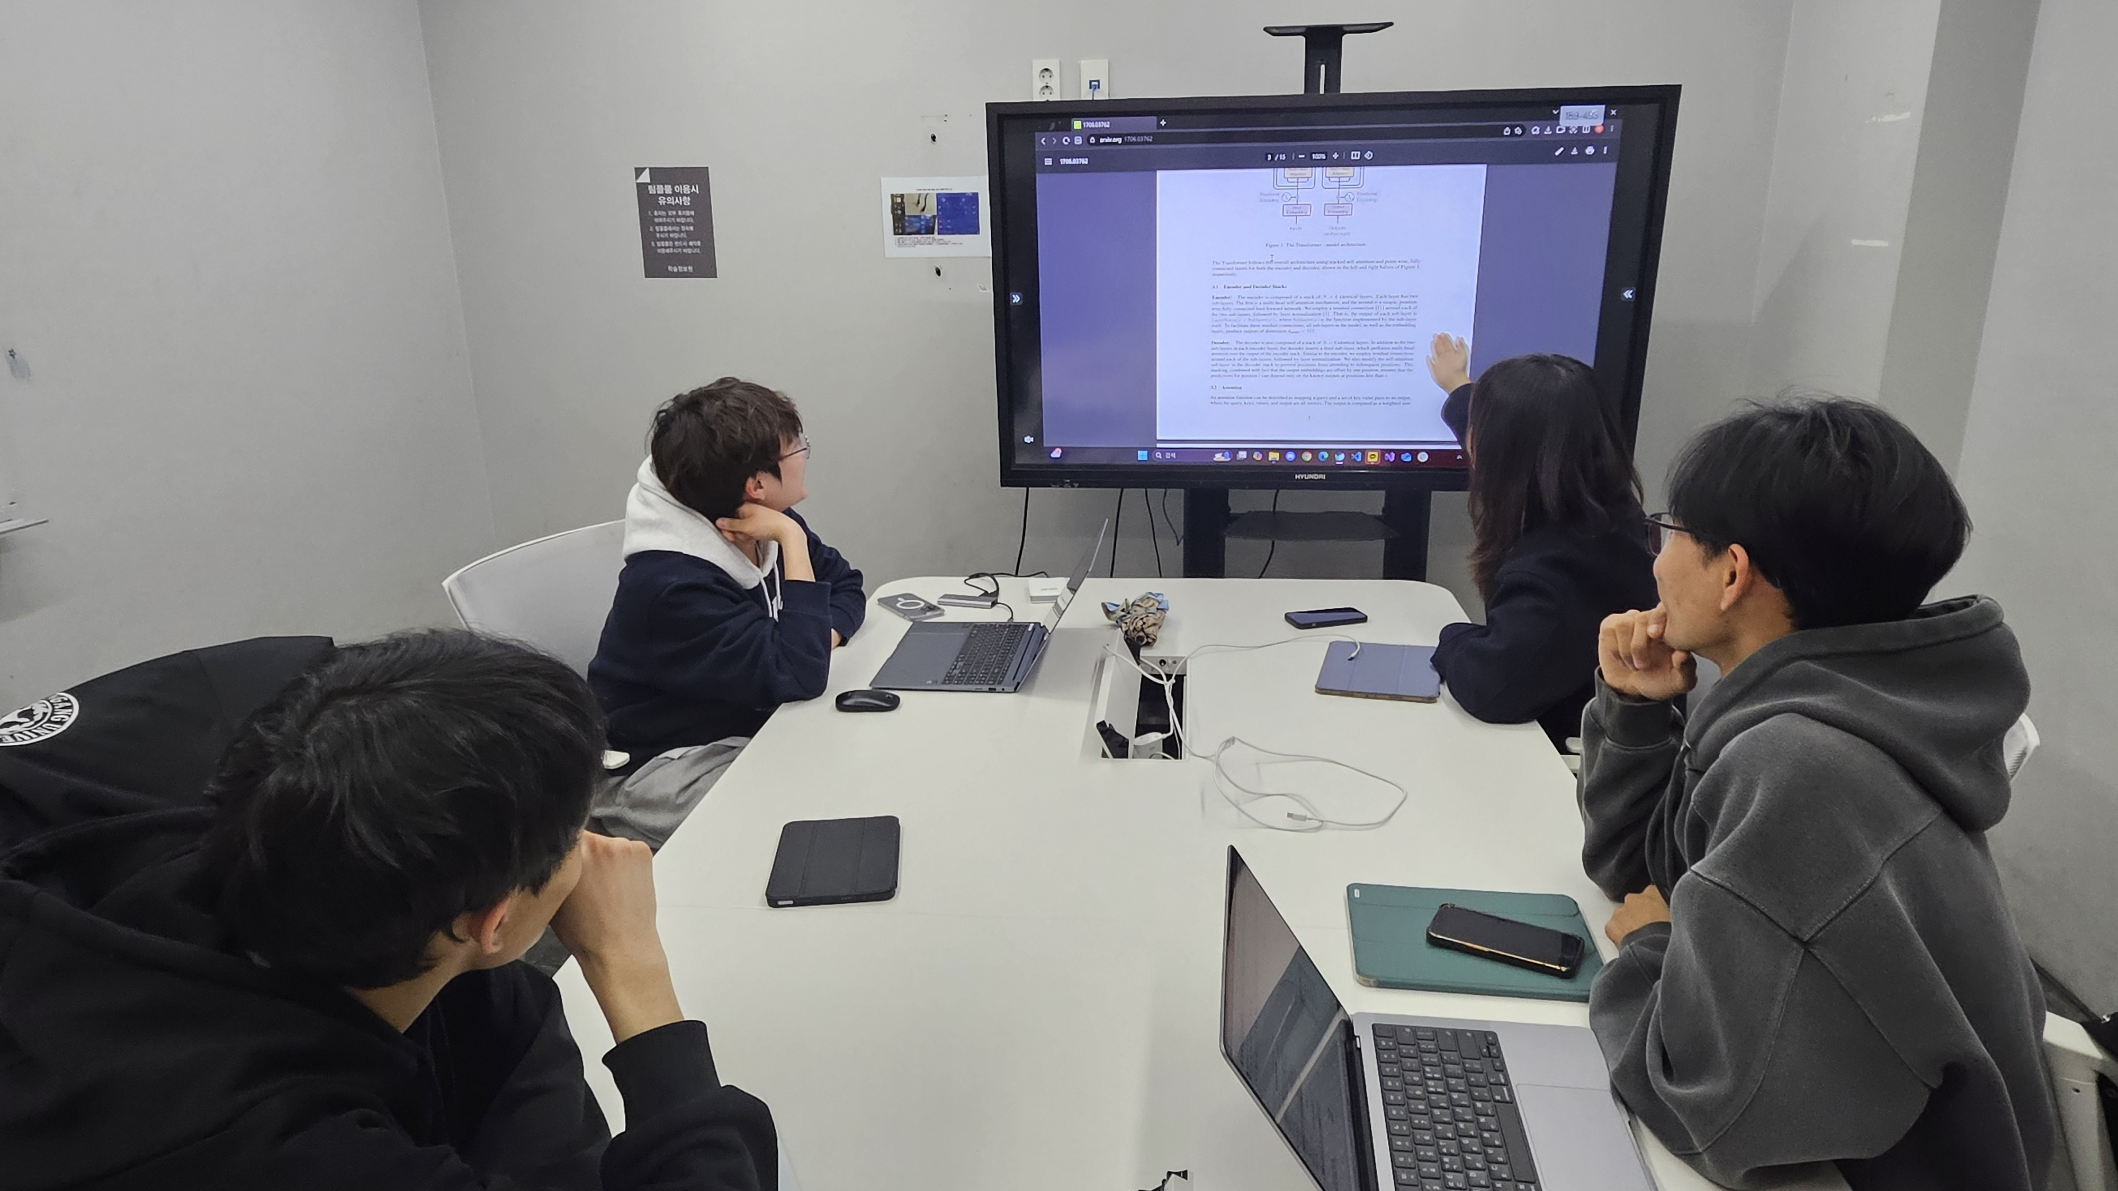
스터디원 소개 및 만남 인증
스터디원 1 : 정인혁
스터디원 2 : 태아카
스터디원 3 : 민세희
스터디원 4 : 김지호
스터디원 5 : 민유안
스터디원 6 : 양희원

Slide 3
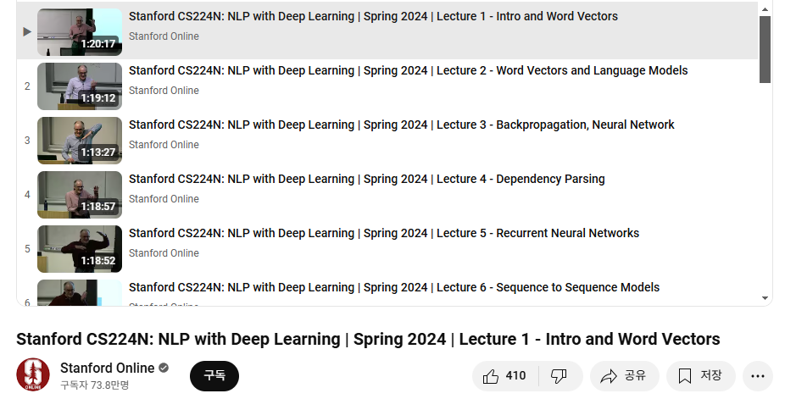
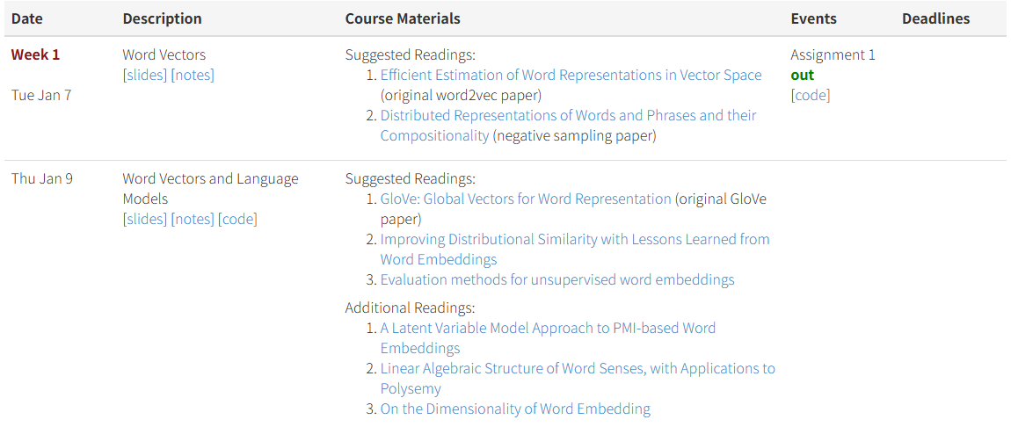
스터디 소개
CS224N: Natural Language Processing with Deep Learning
매 주 유튜브 강의 영상 + 강의 노트 + Suggested Readings 논문 리뷰 스터디 진행

Slide 4
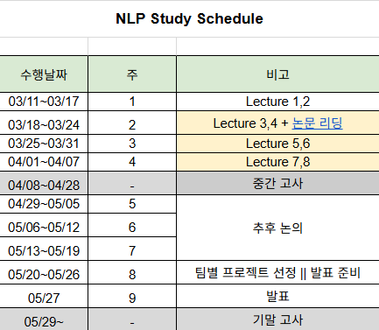
스터디 진행 방향
스터디 방식(중간 이전)
(개인 학습) 매 주 2강 학습
+
관련 논문 1개 리딩
(대면 스터디) 3명씩 조를 나누어
2명-강의 리뷰 &질의응답 진행
1명-논문 리뷰 & 질의응답 진행
Ex) 3강 리뷰 – 민세희
4강 리뷰 – 민유안
논문 리뷰 – 정인혁
다음주 – 남은 3명이 진행

Slide 5
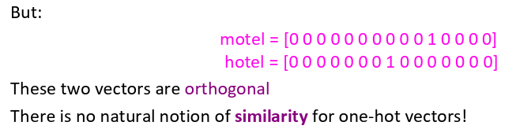
1주차 스터디 내용
어떻게 인간의 언어를 컴퓨터가 이해할 수 있게 만들까?
전통적 NLP: 단순히 단어를 One-Hot vector로 표기
문제점
단어 간 유사성을 표현할 수 없음
Ex): Seattle motel을 검색할 때 당연히 Seattle hotel도 포함하여 검색하고 싶지만, 단순히 원-핫 벡터로 표현했을 경우 컴퓨터는 이를 이해할 수 없음

Slide 6
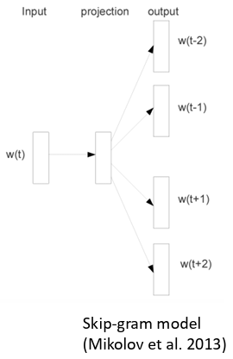
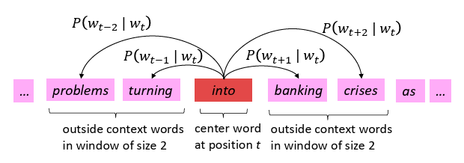
1주차 스터디 내용
Word2vec: 중심 단어와 주변 단어의 관계성을
이용하여 단어의 임베딩 표현을 구함
Skip-gram: 중심단어->주변단어
CBOW: 주변단어->중심단어

Slide 7
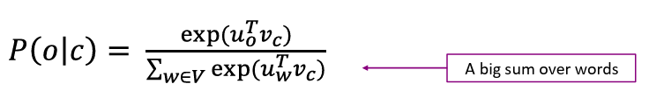
1주차 스터디 내용
SoftMax: Word2vec에서 주변 단어 예측 시 사용, 즉 다중 클래스 분류 문제
But 연산량이 너무 많다는 문제점 발생(분모)

Slide 8

1주차 스터디 내용
Negative Sampling: SoftMax의 연산량 문제를 해결하기 위해 사용
(중심 단어, 실제 주변 단어) 쌍이 진짜라는 것을 잘 맞히게,
(중심 단어, 가짜 주변 단어(negative sample)) 쌍이 가짜인 것을 잘 맞히게 학습
보통 5~20개의 negative sample 사용
즉 SoftMax 대신 시그모이드 함수를 활용하여
이진분류 문제로 변환
-> 연산량을 획기적으로 감소시키면서 성능 유지

Slide 9




1주차 스터디 내용
GloVe
단어의 동시 등장 확률을 벡터 내적을 통해 단어의 의미를 벡터공간에서 자연스럽게 표현
Corpus 전체 단어쌍의 동시 출현 정보를 활용
-> 윈도우(주변) 단어들만 보는 Word2vec과의 차이점
손실함수
-> 단어 임베딩 벡터의 내적, 이 값이 $\log{X_{ij}}$와 가까워지도록 학습
-> 단어 i,j가 얼마나 자주 등장하는가에 대한 로그값
-> 빈도에 따른 편향 완화를 위한 가중치 함수

Slide 10
다음 스터디 계획
03.24 18:00 대면 스터디
3강: Backpropagation and Neural Network Basics
4강: Dependency Parsing
관련 논문 리뷰:
A Fast and Accurate Dependency
Parser using Neural Networks

Slide 11
감사합니다

